Slide 1
網頁程式設計課程 PHP函式使用 輸入資料檢查技巧、正規表示式 檔案寫入、檔案上傳與圖片控制 建立資料庫、寫入資料庫
吳智鴻 教授
國立臺中教育大學 數位內容科技學系
chwu@mail.ntcu.edu.tw
教學網站:http://120.108.221.55/profchwu/webprogramming/index.php

Slide 2
學習大綱
日期函數
常規表達式Pre_match
密碼雜湊函式
檔案寫入
檔案上傳
圖片控制

Slide 3
建立e-portfolio資料夾
網站:
addmember.php 註冊
checkmember.php 檢查與存檔

Slide 4
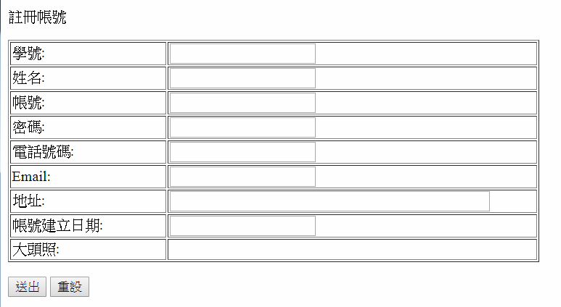
建立空白表單 addmember.php -> checkmember.php
文字欄位變數名稱
Student_id
Name
Account
Password
Telephone
Email
Address
Create_date
設定送出後執行checkmember.php

Slide 5
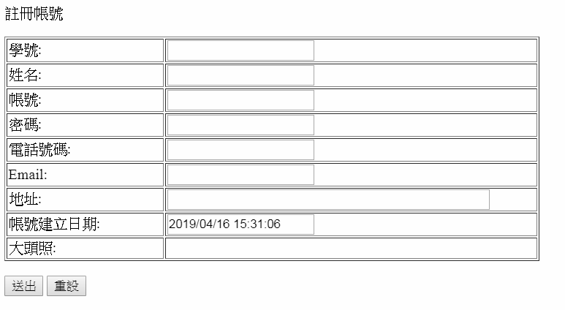
#1 Date(‘Y/m/d H:i:s’)取得現在日期與時間
加入程式碼 date(‘Y/m/d H:i:s’)
結果

Slide 6
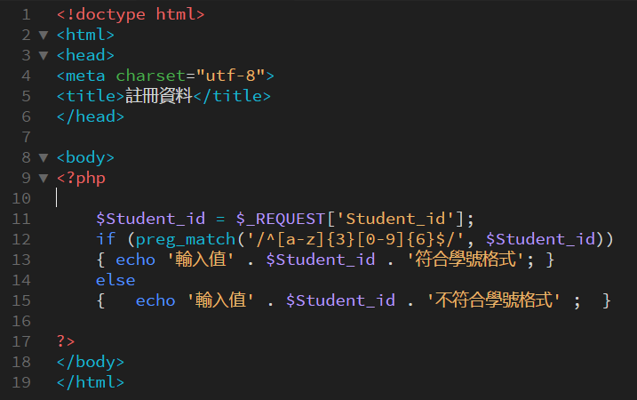
#2 檢查輸入字串的格式 (檢查學號) preg_match
用法說明
實際範例
檢查學號: dct107001
preg_match(模板，輸入字串)
模板用/……/包含起來
^ : 句首
[0-9] : 0~9的數字1個
{7} : 符合前項格式的文字7個
$ : 句尾
. : 代表任意1字; *代表前面的文字重複0字以上;
.* : 代表任意文字重複0次以上
(?= .*[a-z]) : 包含小寫英文字母 (a~z)
(?= .*[A-Z]):包含大寫英文字母 (a~z)
(?= .*[0-9]): 包含數字(0~9)
[a-zA-Z0-9]: 小寫英文字母、大寫英文字母、數字各一個
{8,} : 符合前項格式的文字8個以上
[0-9]+ : 至少有1個數字 (檢查輸入是否為數字)
checkmember.php
模板: /^[a-z]{3}[0-9]{6}/

Slide 7
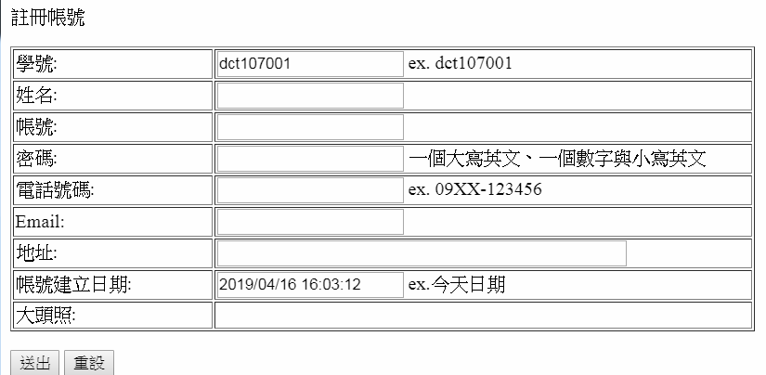
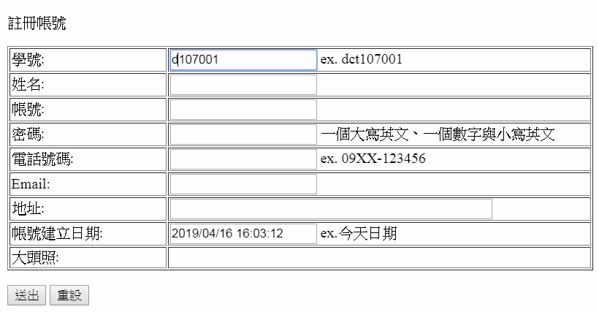
執行結果

Slide 8
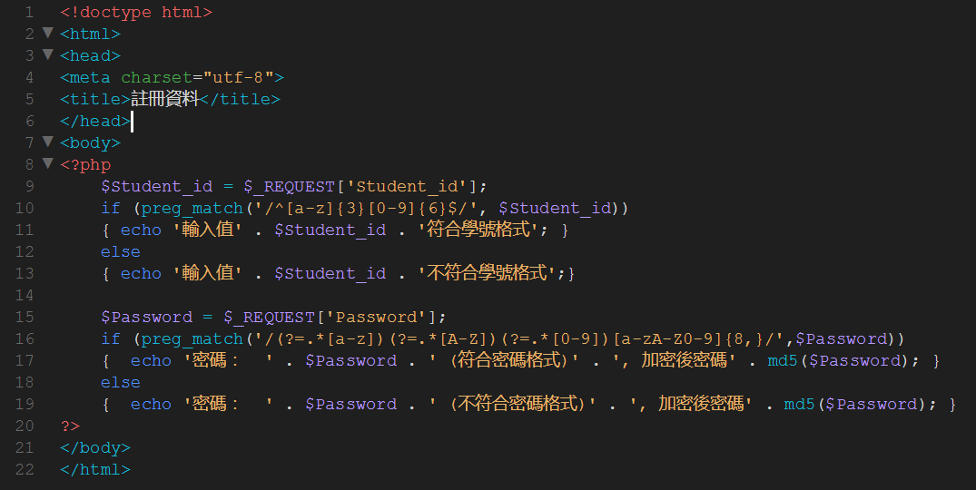
#2 檢查輸入字串的格式 (檢查密碼) preg_match
用法說明
檢查密碼:一個大寫英文、一個小寫英文、數字長度需要8個位數以上
實際範例
preg_match(模板，輸入字串)
模板用/……/包含起來
^ : 句首
[0-9] : 0~9的數字1個
{7} : 符合前項格式的文字7個
$ : 句尾
. : 代表任意1字; *代表前面的文字重複0字以上;
.* : 代表任意文字重複0次以上
(?= .*[a-z]) : 任意位置，包含小寫英文字母 (a~z)
(?= .*[A-Z]): 任意位置，包含大寫英文字母 (a~z)
(?= .*[0-9]): 任意位置，包含數字(0~9)
[a-zA-Z0-9]: 小寫英文字母、大寫英文字母、數字各一個
{8,} : 符合前項格式的文字8個以上
[0-9]+ : 至少有1個數字 (檢查輸入是否為數字)
checkmember.php
模板: /(?=.*[a-z])(?=.*[A-Z])(?=.*[0-9])[a-zA-Z0-9]{8,}/

Slide 9
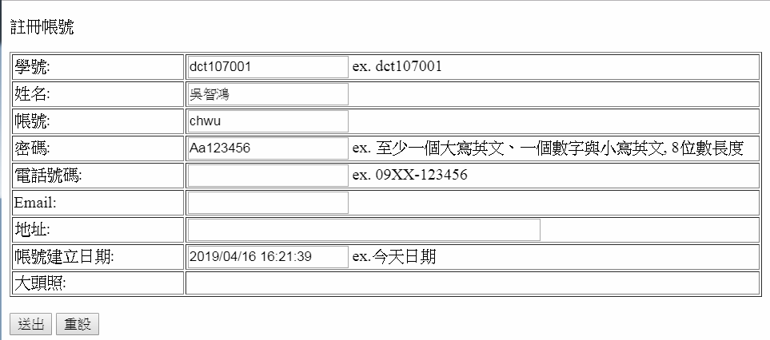
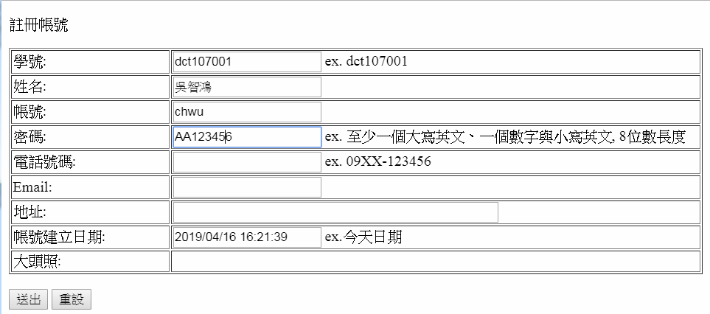
執行結果

Slide 10
#3 用MD5()將密碼加密
md5($Password)
執行結果:

Slide 11
MD5是甚麼?

Slide 12
addmember.php 把密碼文字欄位設定為密碼型態
修改前
修改成密碼欄位

Slide 13
#4 檢查輸入字串的格式 (檢查手機) preg_match
用法說明
實際範例
檢查手機號碼: 09XX-XXXXXX (需要以 - 分隔)
preg_match(模板，輸入字串)
模板用/……/包含起來
^ : 句首
[0-9] : 0~9的數字1個
{7} : 符合前項格式的文字7個
$ : 句尾
. : 代表任意1字; *代表前面的文字重複0字以上;
.* : 代表任意文字重複0次以上
(?= .*[a-z]) : 包含小寫英文字母 (a~z)
(?= .*[A-Z]):包含大寫英文字母 (a~z)
(?= .*[0-9]): 包含數字(0~9)
[a-zA-Z0-9]: 小寫英文字母、大寫英文字母、數字各一個
{8,} : 符合前項格式的文字8個以上
[0-9]+ : 至少有1個數字 (檢查輸入是否為數字)
checkmember.php
模板: /^[0-9]{4}-[0-9]{6}$/
模板: /^09[0-9]{2}-[0-9]{6}$/ (強制手機號碼要09d開頭，例如 09XX-XXXXXX)

Slide 14
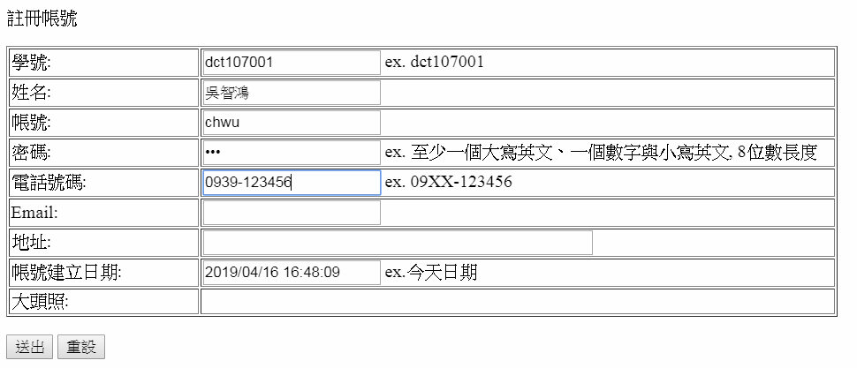
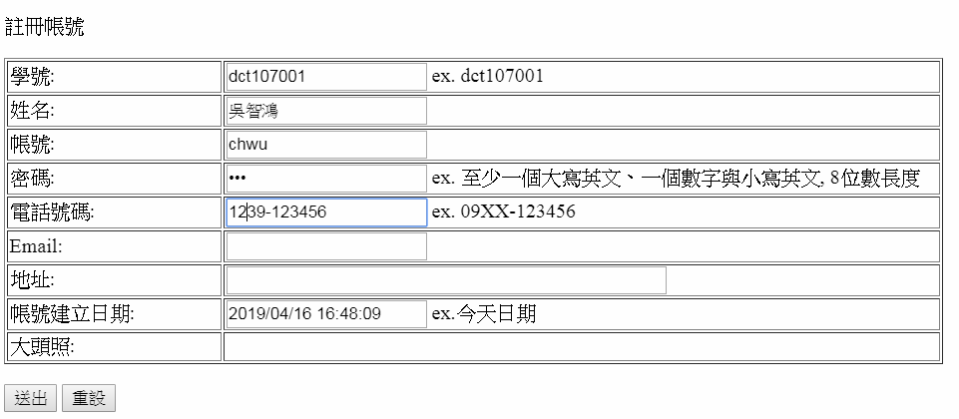
執行結果

Slide 15
課堂練習
寫出 檢查帳號的正規表示式
需要 前三位為大寫 DCT開頭

Slide 16
課堂練習 解答
寫出 檢查帳號的正規表示式
需要 前三位為大寫 DCT開頭
模板： /^DCT[0-9]{6}$/

Slide 17
寫入檔案 文字檔& JSON格式處理

Slide 18
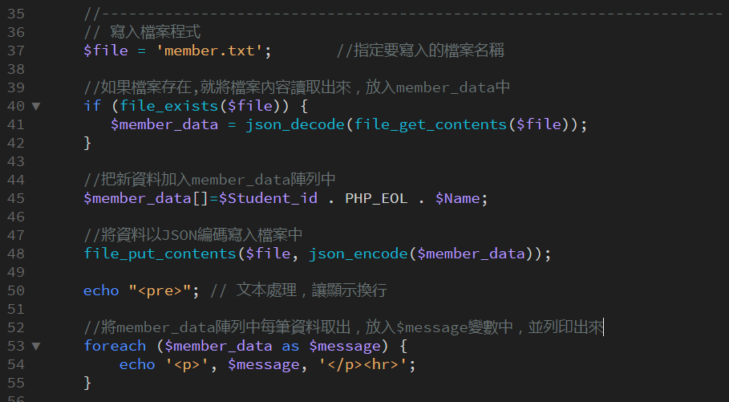
checkmember.php 加入寫入檔案的程式碼

Slide 19
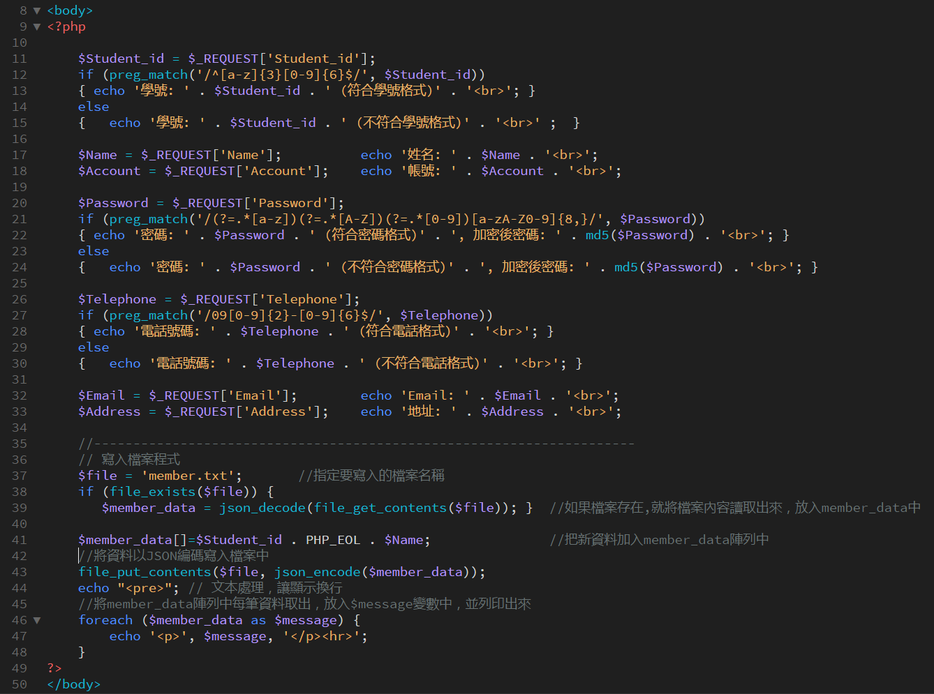
全部的程式碼
checkmember.php

Slide 20
檔案上傳與圖片控制功能

Slide 21
注意事項
Form要更改enctype編碼成multipart
檔案上傳欄位的設定
流程
上傳->建立目錄->暫存檔->搬移到指定目錄

Slide 22
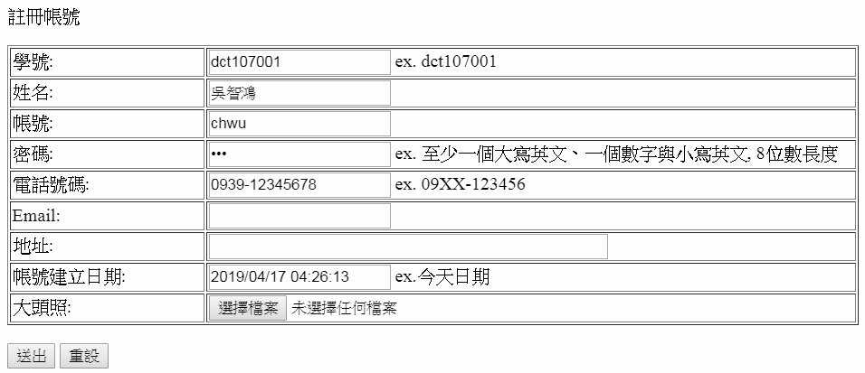
設定form的MIME屬性
設定enctype=“multiplart/form-data”
設定檔案欄位

Slide 23
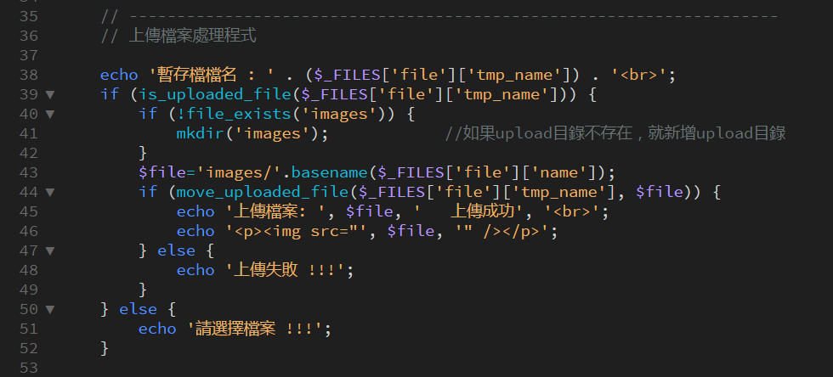
上傳檔案(照片)程式 指定上傳到 images目錄

Slide 24
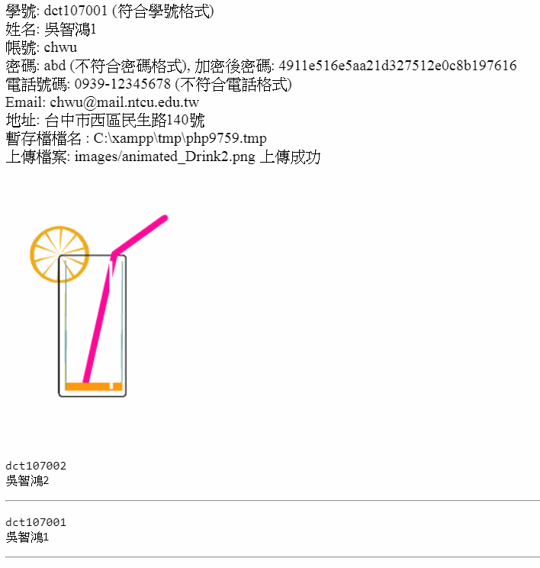
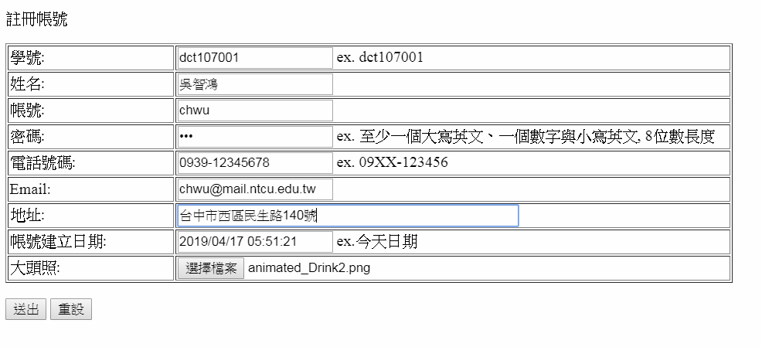
執行結果
執行結果
顯示輸入的資料並檢查格式
註冊畫面
顯示上傳的照片
顯示寫入的資料並
可換行顯示

